Slide 1

第一部分：文件结构和打开关闭
——第八组实例分析报告
组员：常迅源、苗尚贤
赵向洋、靳红果

Slide 2


1、open和close系统调用的作用是什么，系统调用的参数有哪些，各自代表什么含义？
2、sys_open()函数中的f和fd在变量类型和现实意义上有何区别？f的各个成员变量分别表示什么？
3. filealloc() 函数和 fdalloc() 函数的作⽤分别是什么？它们是如何⼯作的？
4.xv6-riscv中ftable 是什么数据结构？xv6 系统最多⽀持打开多少⽂件？⼀个进程最多可以打开多少⽂件？
5. sys_close()函数中myproc()->ofile[fd] = 0语句有什么作用？
6. open和close系统调用可能会由于哪些原因而失败？
进阶题1.Linux 内核如何实现与 xv6 的ofile结构类似的功能？请结合相关源码 [fs/file.c⽂件 ]对⽐分析 Linux 的fd_install函数与 xv6 的fdalloc函数在实现上的区别。
进阶题2.Linux 内核如何实现与 xv6 的 ftable 结构类似的功能？
请结合相关源码 [ fs/file_table.c 文件 ] 对比分析
Linux 的 alloc_empty_file() 函数与 xv6
的 filealloc() 函数在实现上
的区别
问题总览
CONTENTS

Slide 3
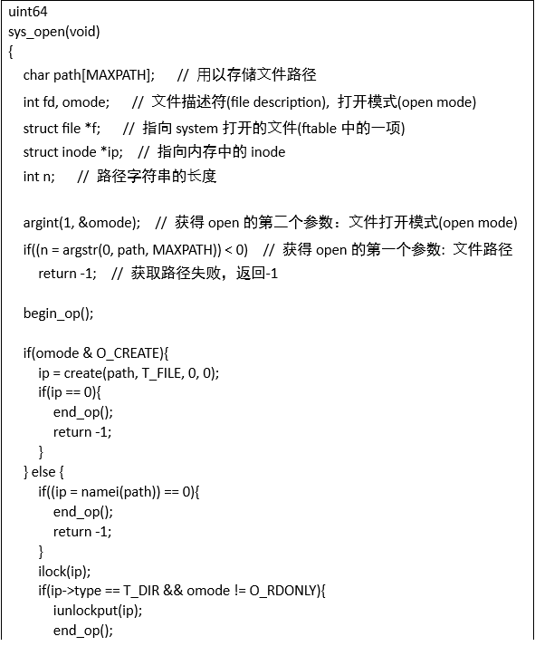
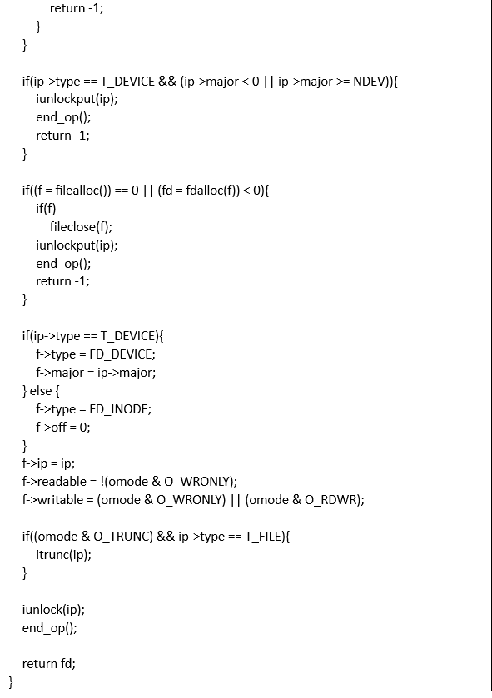
1、open和close系统调用的作用是什么，系统调用的参数有哪些，各自代表什么含义？
系统调用的实现都在sysfile.c文件中，实际操作的代码则在file.c中。open和close系统调用，即文件的打开（创建）和关闭的入口代码：sysfile.c中的sys_open()和sys_close()函数。
sys_open()传入文件名字符串和读写权限，打开对应文件并返回其文件描述符fd或者-1。第⼀个参数为⽂件名，第⼆个参数omode为操作权限(读写模式)。
第1个参数path,字符串,代表文件路径
argstr(0, path, MAXPATH) //传⼊的参数是⽂件名字符串的起始地址。
第2个参数omode,整数,代表读写权限
argint(1, &omode)

Slide 4
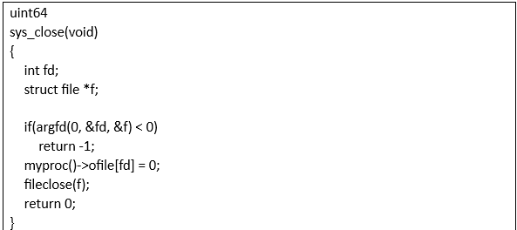
sys_close()传入文件描述符fd(file description)，关闭对应文件并返回0或-1。参数为fd，并释放程序打开的⽂件描述符。
第1个参数fd，代表文件描述符
argfd(0, &fd, &f)
第2个参数f，代表对应文件
可以通过 myproc()->ofile[fd] 获得同⼀⽂件对应的 f，执行关闭文件。

Slide 5
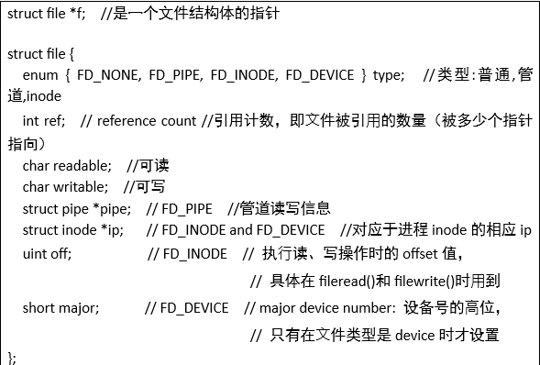
2、sys_open()函数中的f和fd在变量类型和现实意义上有何区别？f的各个成员变量分别表示什么？
基于file.h文件源代码，变量 f 是结构体 file 类型的变量。结构体 file 类型的各个成员如图。
f 的里面的各个成员变量都代表什么？
被设置的成员有 type 、 ip 、 readable 、 writeable 。
根据⽂件类型的不同⼜可能会设置 off 或者 major 其中之⼀。

Slide 6
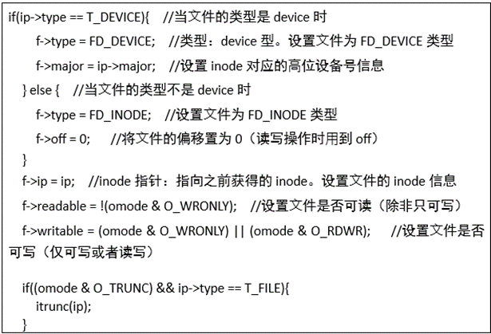
根据ip的类型（⽂件的类型）对type进⾏设置。
根据 omode 设置 writeable 和 readable。
※变量 fd 和 f 的区别：
f 是⼀个 file 结构体的指针，指向一个文件结构体，指向system全局数组 ftable 中的⼀项； file 结构体记录（保存）了⽂件的各种相关信息；
fd (file description)代表当前⽂件在当前进程 myproc 的编号，是一个文件描述符号，只是⼀个数。打开文件表中的每个有效项是一个(struct file*)，文件描述符号就是打开文件表项的下标。
fd = fdalloc(f)。fdalloc 函数的作用是为传入的文件开辟（打开）一个文件表项，并返回对应的文件描述符。
可以通过 myproc()->ofile[fd] 获得同⼀⽂件对应的 f 。

Slide 7
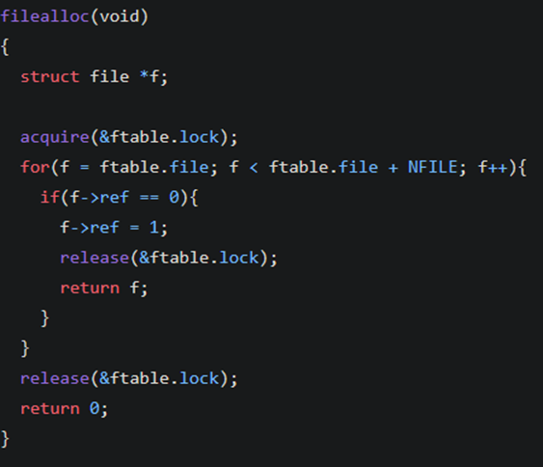
3. filealloc() 函数和 fdalloc() 函数的作⽤分别是什么？它们是如何⼯作的？
左图是xv6-riscv下的kernel中的file.c文件中的filealloc() 函数源码：filealloc() 函数的作用是在进程的文件表中分配一个空闲的文件结构，并返回该结构的指针。该函数的工作原理如下：
获取文件表的锁，以确保在遍历和分配文件结构期间不会被其他进程修改。
通过一个循环遍历文件表中的每个文件结构。
对于每个文件结构，检查其引用计数（ref）是否为0，即是否未被使用。
如果找到了一个未被使用的文件结构，则将其引用计数设置为1，表示已被使用，并释放文件表的锁。
返回该文件结构的指针。
如果遍历完文件表仍未找到空闲的文件结构，则释放文件表的锁，并返回 NULL。
通过这种方式，filealloc() 函数会遍历文件表，找到一个未被使用的文件结构并返回其指针，以便将文件与进程关联起来。

Slide 8
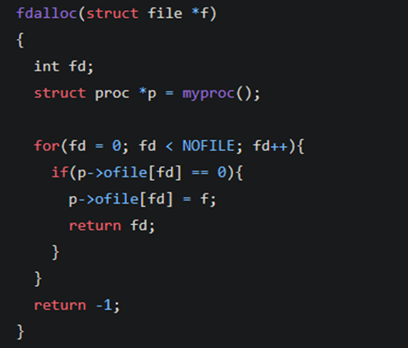
左图是xv6-riscv下的kernel中的sysfile.c文件中的fdalloc() 函数源码
fdalloc() 函数的作用是在进程的文件描述符表中分配一个空闲的文件描述符，并将其与给定的文件结构关联起来，并返回该文件描述符的索引。
该函数的工作原理如下：
1. 获取当前进程的指针。
2. 通过一个循环遍历进程的文件描述符表。
3. 对于每个文件描述符索引，检查对应的文件结构指针是否为0，即是否未被使用。
4.如果找到了一个未被使用的文件描述符，则将该文件描述符与给定的文件结构关联起来。
5. 返回该文件描述符的索引。
6. 如果遍历完文件描述符表仍未找到空闲的文件描述符，则返回 -1，表示文件描述符表已满。
通过这种方式，fdalloc() 函数会遍历文件描述符表，找到一个未被使用的文件描述符，并将其与给定的文件结构关联起来，以便将文件与进程关联起来。

Slide 9

filealloc() 函数的作用是在进程的文件描述符表中分配一个空闲的文件描述符，并返回该描述符的指针。它会遍历进程的文件描述符表，找到第一个未被使用的描述符并返回其指针。如果文件描述符表已满，则返回0。
fdalloc() 函数的作用是在进程的文件表中分配一个空闲的文件结构，并返回该结构的索引。它遍历进程的文件表，找到第一个未被使用的文件结构并返回其索引。如果文件表已满，则返回-1。
总的来说，这两个函数都是为了在进程中分配文件描述符和文件结构，以便将文件与进程关联起来。它们的工作方式类似，都是通过遍历相关数据结构，找到空闲的位置进行分配。其中，filealloc() 分配的是文件结构的指针，而 fdalloc() 分配的是文件结构的索引。

Slide 10
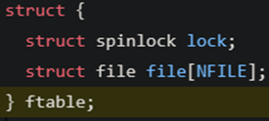
4.xv6-riscv中ftable 是什么数据结构？xv6 系统最多⽀持打开多少⽂件？⼀个进程最多可以打开多少⽂件？
在 xv6 中，ftable 是一个全局变量，它的作用是用于管理文件结构的数据结构，即文件表。它是一个包含两个成员的结构体，具体如下
其中的成员包括：
lock：用于保护文件表的自旋锁（spinlock），在访问和修改文件表时使用该锁来保证操作的原子性和互斥性。
file：一个长度为 NFILE 的数组，每个元素是一个 struct file 类型的结构体，用于存储进程打开的文件的信息。

Slide 11
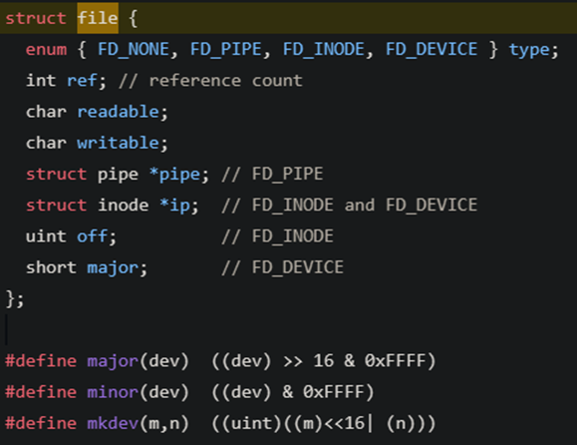
ftable 的作用是在 xv6 内核中维护一个全局的文件表，用于存储所有打开的文件的信息。每个文件结构中包含了文件的元数据和相关的操作。通过 ftable 可以方便地获取和操作文件结构，以实现文件的打开、读写等操作。
文件表的大小由宏定义 NFILE 决定，即 xv6 系统最多支持打开 NFILE个文件。ftable 提供了对这些文件结构的集中管理，使得内核可以高效地对文件进行管理和操作。
xv6 系统最多支持打开 100 个文件，这是通过宏定义 NFILE 来限定的，定义在 param.h 文件中。
#define NFILE 100 // open files per system
一个进程最多可以打开 NOFILE（定义为 16）个文件，这是通过宏定义 NOFILE 来限定的，定义在 param.h 文件中。每个进程都有一个文件描述符表（oftable），用于记录进程打开的文件信息。
#define NOFILE 16 // open files per process

Slide 12
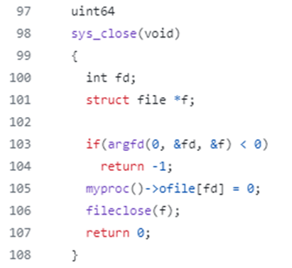
5. sys_close()函数中myproc()->ofile[fd] = 0语句有什么作用？
对于sys_close函数，结合fileclose函数，该函数所执行的功能如下
调用argfd找到进程使用的文件及文件描述符
解除进程对文件描述符所对应的ofile索引中的文件结构体的支配权
减少os文件打开表中文件数据结构的引用数或直接解除占用

Slide 13
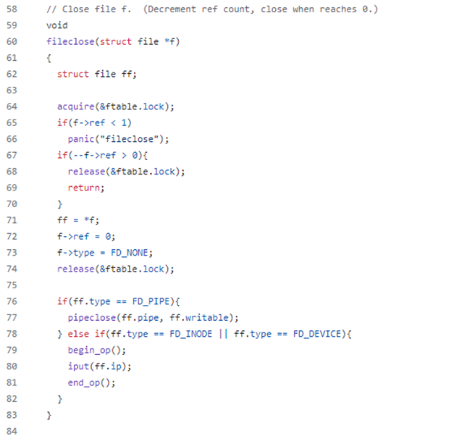
fileclose函数如图
对于myproc()->ofile[fd] = 0语句
fd是当前进程的文件描述符，ofilep[fd]则是通过文件描述符号码在索引中找到所指向的文件结构体，将其值赋为0则代表将将当前进程对该文件的占用情况解除

Slide 14
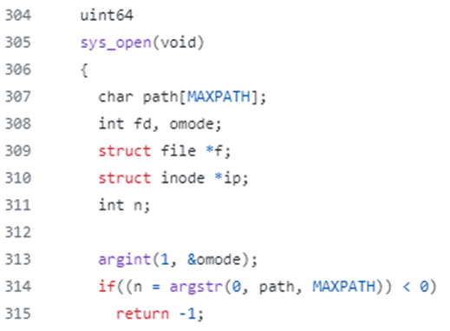
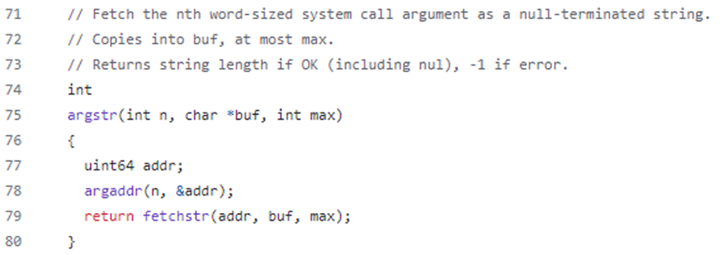
6. open和close系统调用可能会由于哪些原因而失败？
open系统调用的功能有sys_open()函数完成，因此可以根据该函数返回值为-1的情况来分析失败原因。sys_open()函数代码 (位于sysfile.c）。下面逐一分析失败的情况：
情况1来源于argstr函数返回值小于0。argstr函数的定义位于syscall.c 中，代码如上右图：
argstr是获取用于系统调用参数的函数，它将第n个系统调用参数解析为指针，并确保这个指针式一个NUL结尾的字符串且完整的字符串都在用户地址空间中。根据fetchstr函数（同样位于syscall.c）的内容

Slide 15
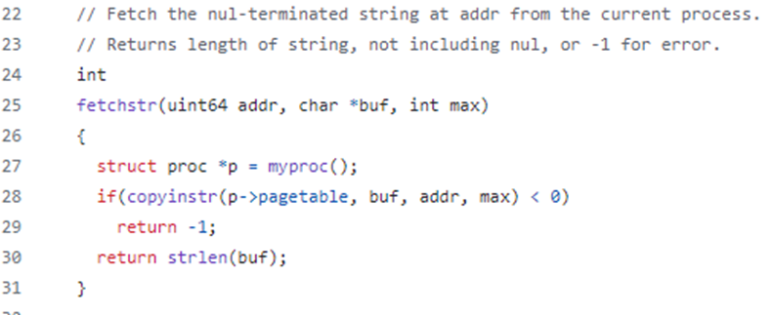
fetchstr函数可以从用户地址中取出字符串，如果出现了错误则会返回-1
回到sys_open中，可以看出如果path存在问题（path为空或不存在）就会导致open失败

Slide 16
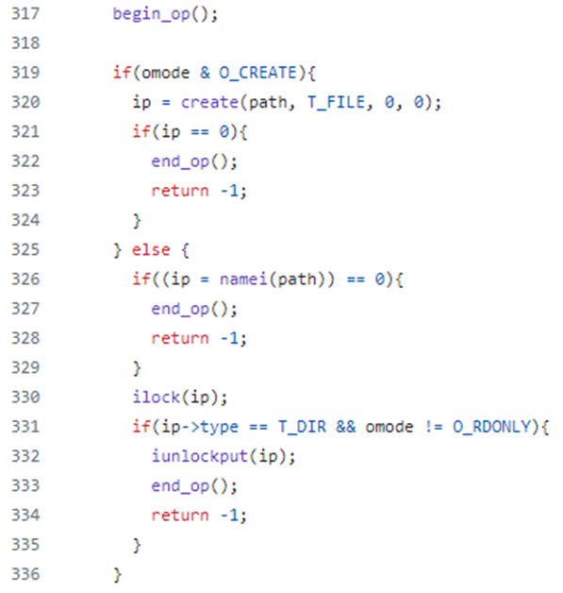
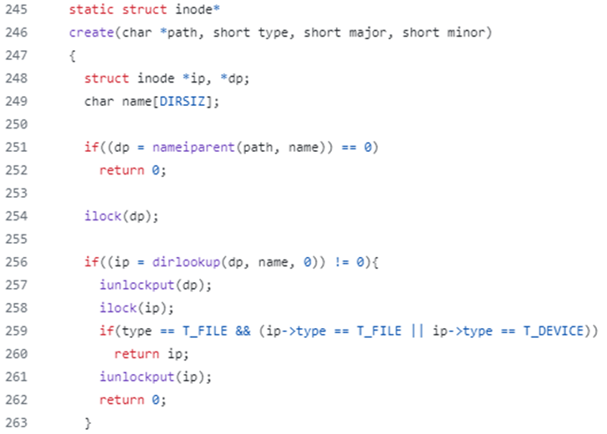
上述情况2~4种pen失败的情型
第2种为调用create函数创建文件时分配磁盘inode节点失败
第3种为调用namei函数跟踪路径时寻找磁盘inode节点失败
第4种为目录型文件的模式不是只读时导致的失败
右图为create函数及namei函数

Slide 17
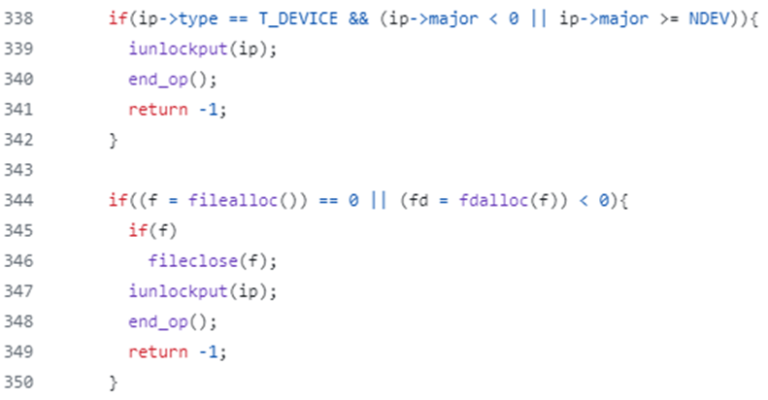
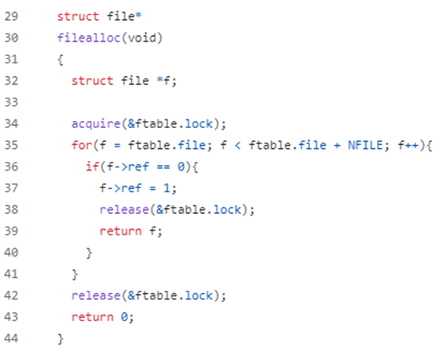
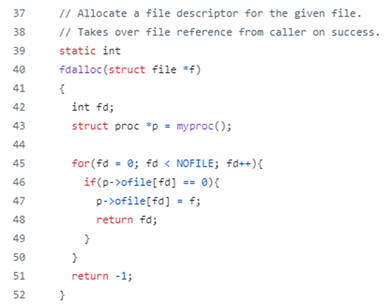
第5种情况出现在major号<0或>=NDEV，即major号越界的情况
第6种情况涉及到filealloc和fdalloc两个函数，代码如左下图：
filealloc函数的作用是在全局文件表ftable中获取可用的文件缓冲并将其设置为已占用，如果获取失败则返回值为0
fdalloc函数的作用则是用filealloc函数的返回值作为参数，并为其分配可用的文件描述符，如果失败，则返回值为-1
因此第6种错误情况可以总结为申请文件列表或分配文件描述符失败

Slide 18
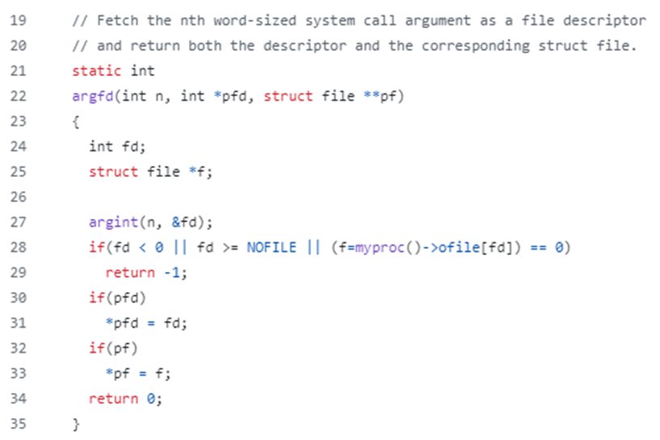
close系统调用的功能由sys_close()函数完成，其代码左图
sys_close函数失败的情况只有一种，即argfd的返回值为-1
argfd函数代码右图（位于sysfile.c中）
由argfd代码可知当fd参数不合规（小于0或大于NOFILE时）或fd没有找到对应的os文件表表项时，sys_close函数就会失败

Slide 19
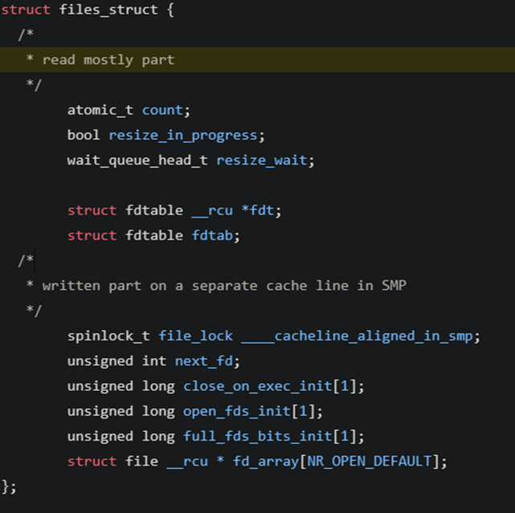
附加题1.Linux 内核如何实现与 xv6 的ofile结构类似的功能？请结合相关源码 [fs/file.c⽂件 ]对⽐分析 Linux 的fd_install函数与 xv6 的fdalloc函数在实现上的区别。
在 Linux 内核中，与 xv6 的 ofile 结构类似的功能是通过文件描述符表和文件对象来实现的。每个进程都有一个文件描述符表，用于记录进程打开的文件信息，数据结构名为struct files_struct，代码如下：
文件描述符表是通过一个动态分配的结构体来实现的，即struct fdtable。struct files_struct中的fdt指针指向当前的文件描述符表。
struct fdtable包含了一个文件描述符数组，用于存储打开的文件的信息。该数组的每个元素是一个指向struct file的指针，表示一个打开的文件。
f d_install() 函数的代码是 Linux 内核中用于将文件对象关联到指定文件描述符的函数。与 xv6 的 fdalloc() 函数相比，它们在实现上存在以下差别：
数据结构差异，并发处理，动态扩展，RCU 机制。
总的来说，Linux 的 fd_install() 函数相较于 xv6 的 fdalloc() 函数，实现上更加复杂和灵活，支持并发处理和动态扩展，并利用了更先进的技术来提高性能和并发访问的效率。

Slide 20
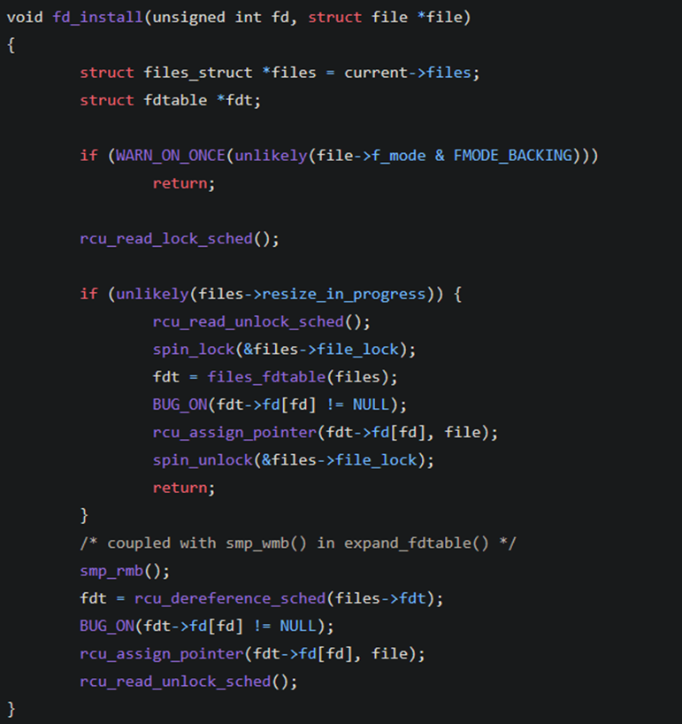
左图是fd_install() 函数，xv6 的 fdalloc() 函数在第三题已经展示。

Slide 21
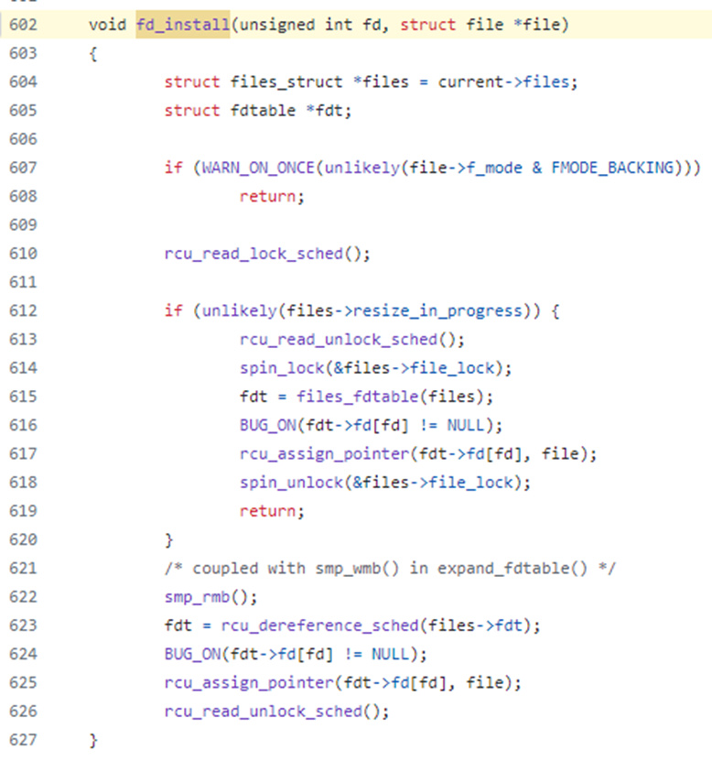
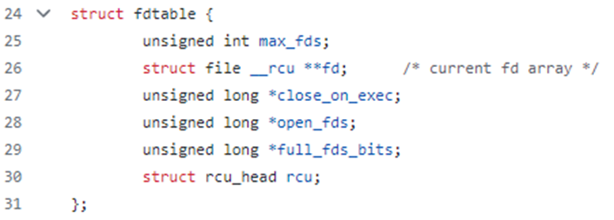
附加题2.Linux 内核如何实现与 xv6 的 ftable 结构类似的功能？请结合相关源码 [ fs/file_table.c 文件 ] 对比分析 Linux 的 alloc_empty_file() 函数与 xv6 的 filealloc() 函数在实现上的区别
linux内核实现ftable类似的功能的是名为fdtable的结构体（在头文件fdtable.h中定义）
该数据结构主要通过指向struct file的指针fd来存储当前打开的文件的信息，而锁的部分则位于fd_install函数（位于file.c）中，
在该函数（右图）中，使用spin_lock函数来实现和xv6中的spinlock类似的锁功能，以保证同一时间只有一个进程能够对文件描述符表进行修改

Slide 22
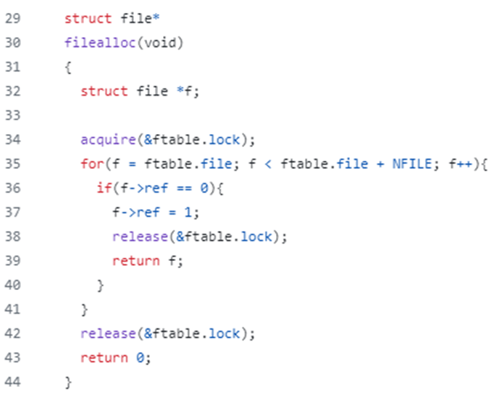
xv6中的filealloc函数如左图
对于xv6中的filealloc，其执行过程大致如下：
首先filealloc会获取文件表的锁
之后会遍历ftable即文件打开表来寻找一个空闲项（f->ref==0）
找到空闲项后，将该表项的引用计数改为1，再将锁归还
最后将得到的文件表表项返回（return f）

Slide 23
linux中的alloc_empty_file()函数的执行过程则如下：
首先判断新文件后打开的文件数量是否超过最大文件打开数（特权用户一般情况下允许超过这一限制，但还会根据per-CPU计数器（用于度量linux内核中各CPU核心负载的技术）进行一次检查，如果当前CPU负载过高，则也会拒绝打开新文件的请求）之后，系统便会为文件f分配内存并进行初始化，如果内存不足导致失败则会返回相应错误，初始化失败（init_file函数返回值为error，导致此情况的原因为security_file_alloc返回值不为0。linux会使用这个函数为打开的文件插入一个安全域（file->f_security），通过调用lsm_file_alloc函数（属于lsm框架）判断安全性，如果通过则会返回0，如果安全性存在问题则会返回error）则会释放内存并返回失败信息
上述检测全部通过后，才能成功打开新文件

Slide 24
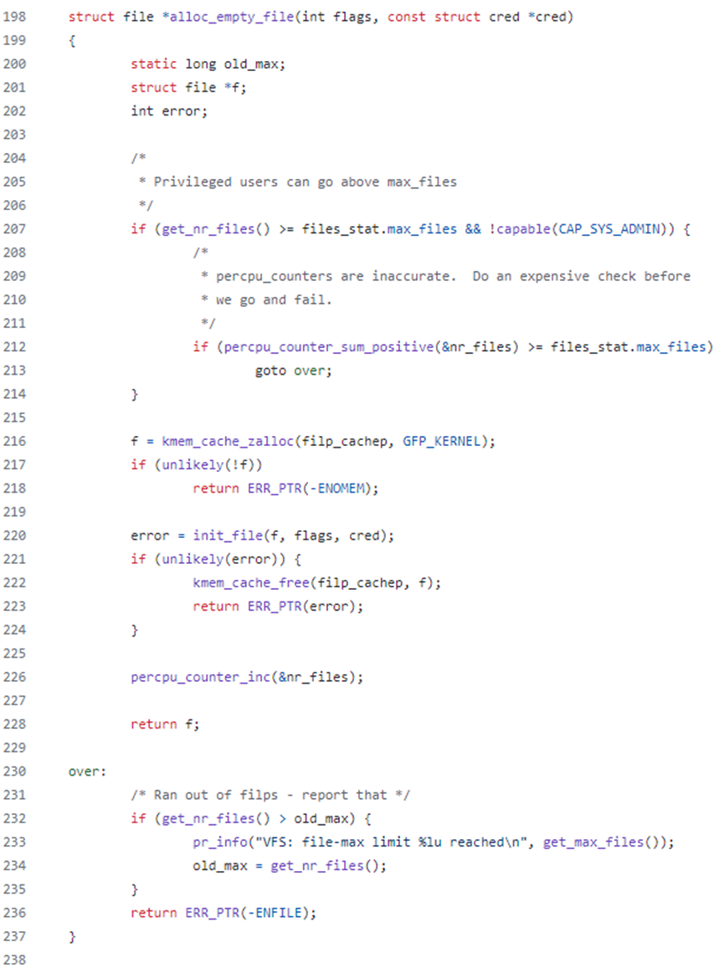
两者对比：
xv6中的filealloc实现逻辑较为简单，在得到锁后，仅根据ftable中查找的空闲项来判断是否能打开新文件，并将锁归还
而linux中，锁操作在fd_install函数中调用（见附加题1中），alloc_empty_file函数则对是否允许打开新文件进行更为详细的检测，包括打开文件数量上限，内存是否溢出，以及针对特权用户的解除上限和引入了lsm的安全性检验的检测机制 。相比之下，对于打开文件的限制上同时考虑了内存是否足够，并允许特权用户在不超出性能允许的情况下无视部分限制。同时也通过使用LSM框架在在打开文件时了对内核进程进行保护，使其更加安全

Slide 25



